Slide 1
Нахождение наибольшего сегмента прямой внутри треугольника
Годовой проект по информатике
Ученица 10-1 класса, Кузьмичева Мария

Slide 2
Постановка задачи
На плоскости задан треугольник и еще множество точек. Необходимо найти такие две точки множества, что прямая, проходящая через эти две точки, пересекает треугольник, и при этом отрезок этой прямой, оказавшейся внутри треугольника, оказывается наибольшей длины. В качестве ответа хотелось бы видеть выделенные эти две точки, прямую, через них проходящую, и этот отрезок.

Slide 3
Входные и выходные данные
Имеется :
Множество точек и треугольник на плоскости
Хотим получить :
Сегмент внутри треугольника наибольшей длины. Нарисовать данный сегмент.

Slide 4
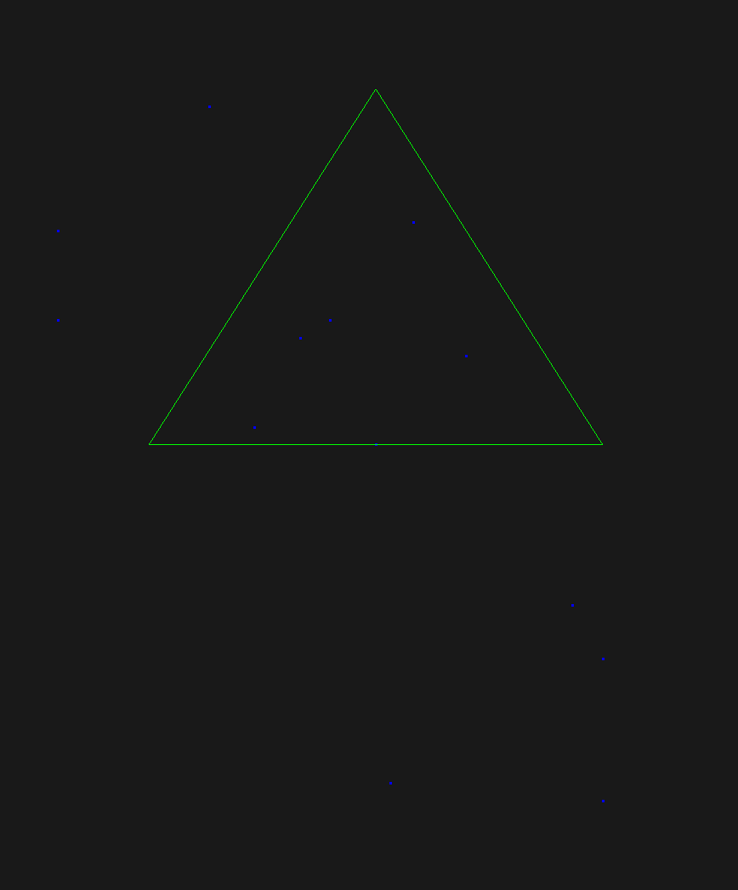
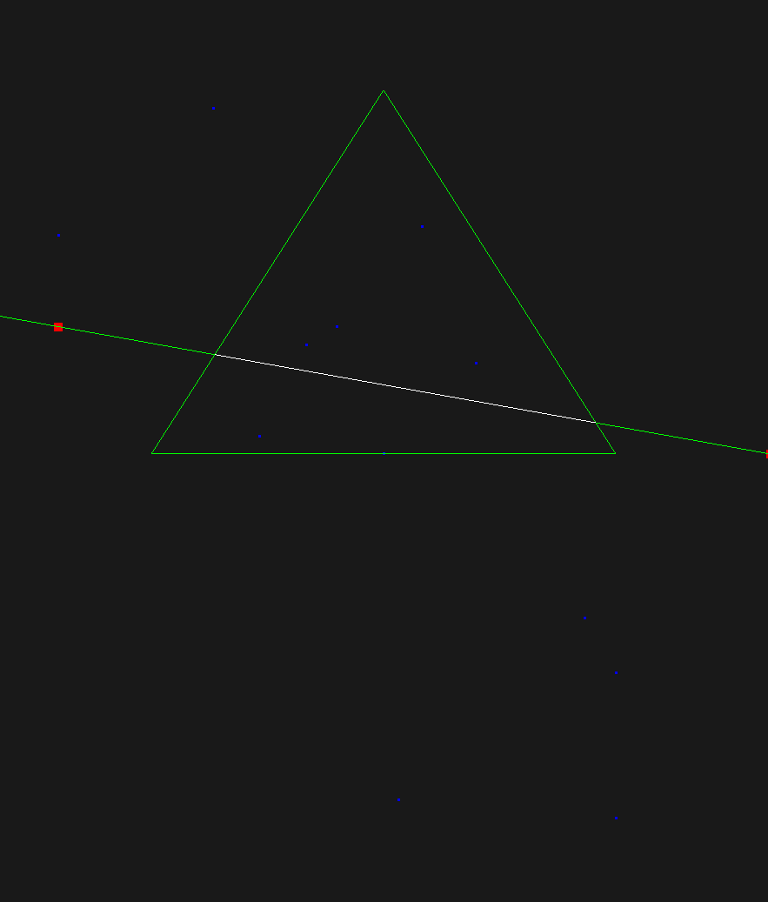
Постановка задачи

Slide 5
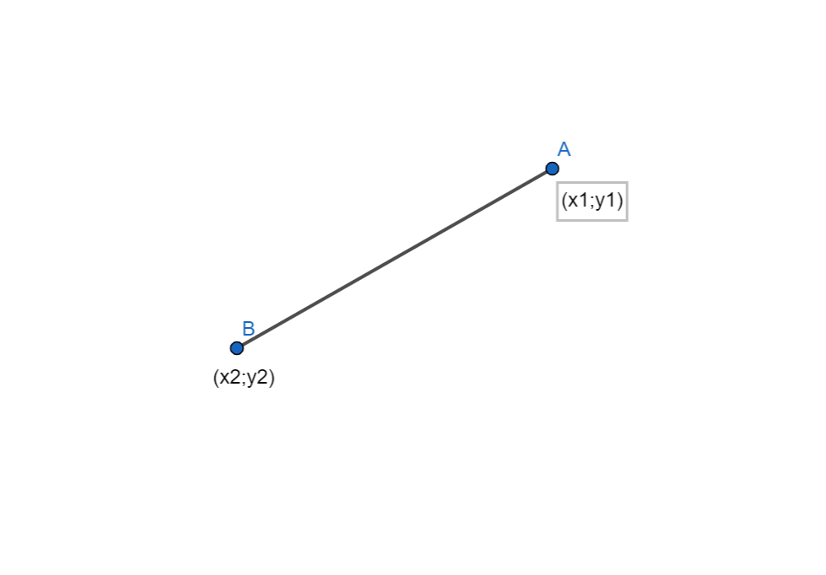

Математическая модель
Поиск расстояния между точками A(x1,y1) и B(x2,y2).
$$AB=\sqrt{(x1−x2)^{2}+(y1−y2)^{2}}$$

Slide 6
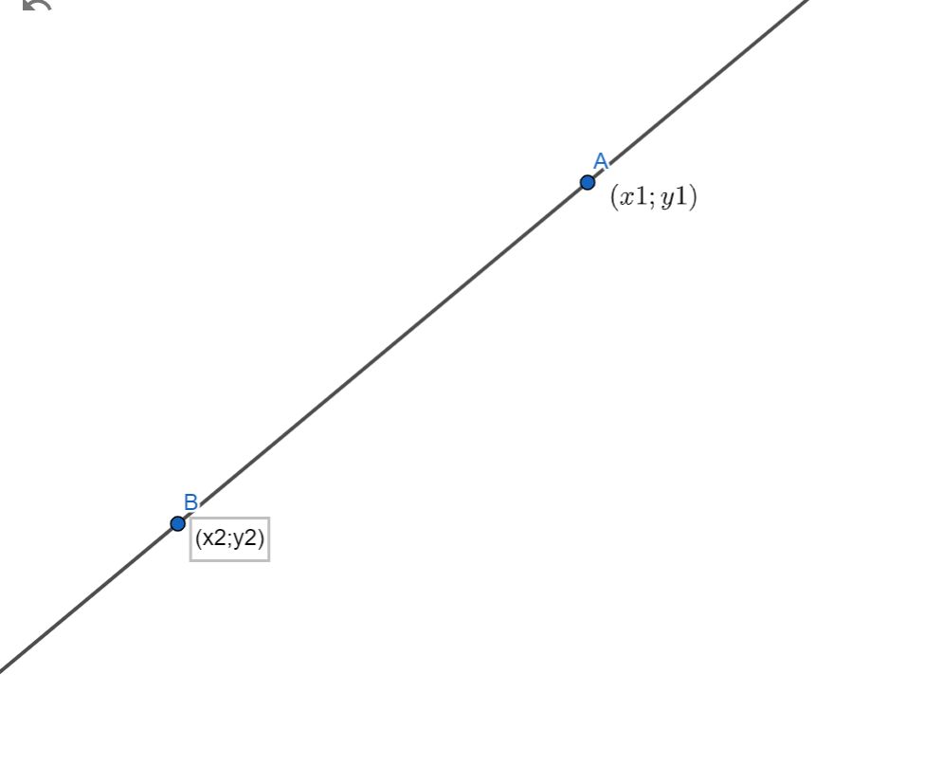

Математическая модель
Рисуем прямую по точкам A(x1,y1) и B(x2,y2).
$$(y1−y2)x +(x2−x1)y +(x1y2−x2y1)=0$$

Slide 7
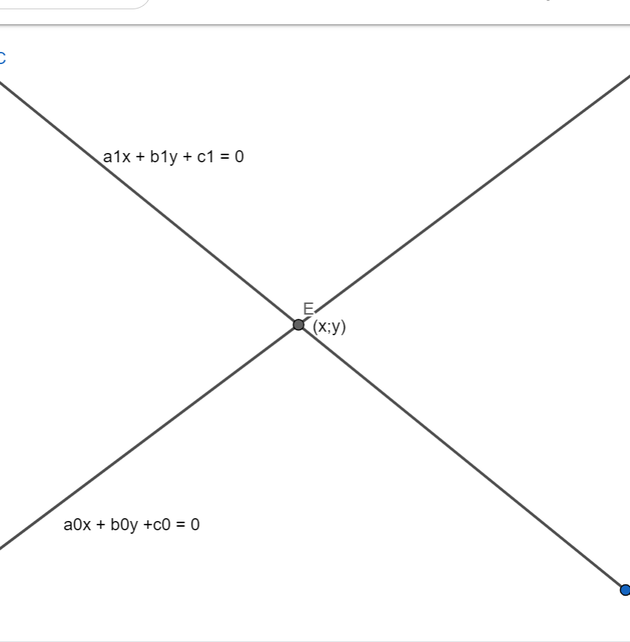
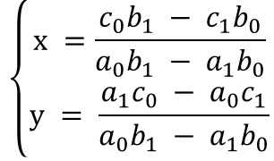

Математическая модель
Находим точку пересечения двух прямых по их уравнениям, где
a0,b0,c0-коэффициенты первого уравнения, a1,b1,c1-коэффициенты второго.
$\left\{\begin{aligned}a_{0}x + b_{0}y + c_{0}=0 \\ a_{1}x + b_{1}y + c_{1}=0\end{aligned}\right.$

Slide 8
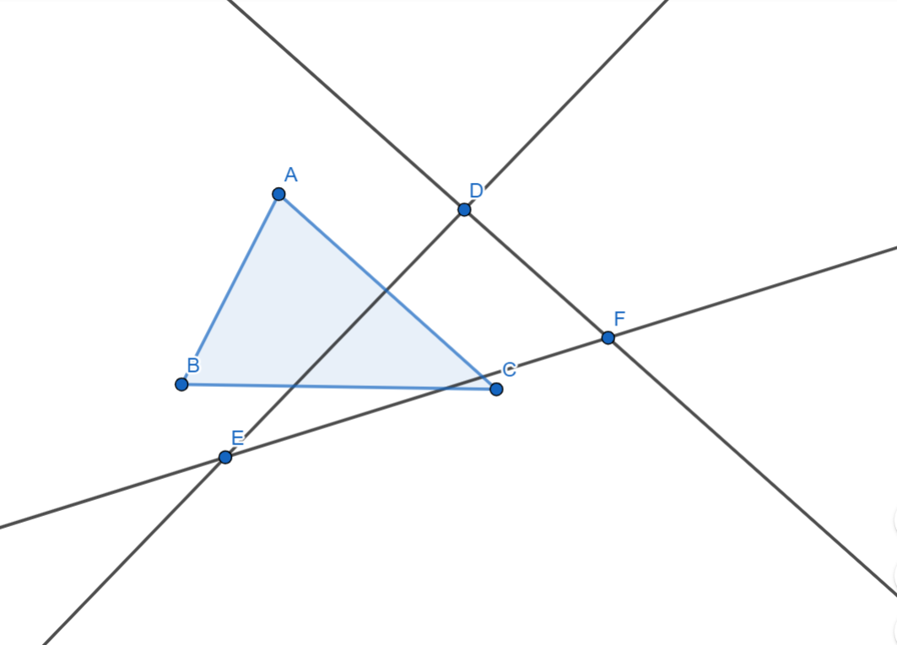
Визуализация метода решения
Имеется несколько точек и треугольник, проверяем, что отрезок, соединяющий две точки, проходит через треугольник.

Slide 9
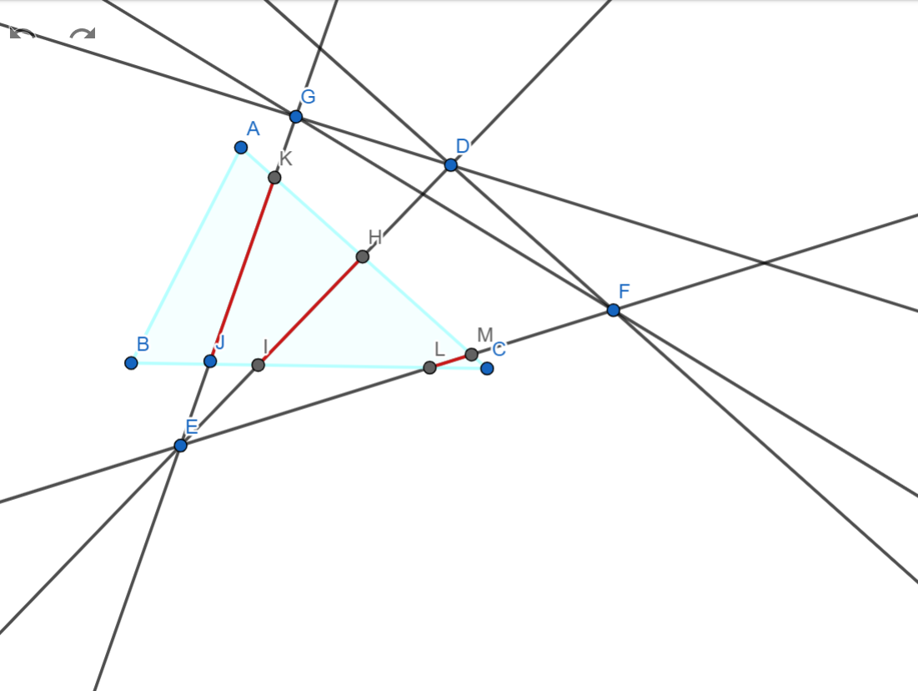
Визуализация метода решения
Вводим переменную max = 0. Находим длину сегмента внутри треугольника, если она больше значения max, то присваиваем ей новое значение, равное длине данного сегмента.

Slide 10
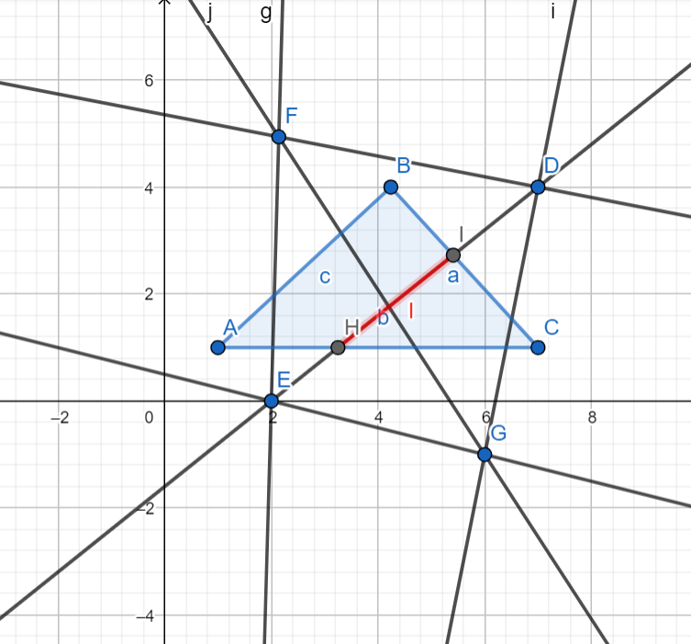
Пример работы программы
Входные данные :
A = (1,1)
B=(4.2,4)
C=(7,1)
D=(7,4)
E=(2,0)
G=(6,-1)
F=(2.14,4.94)
Выходные данные :
Сегмент внутри треугольника, две
точки, прямую, соединяющую их.

Slide 11
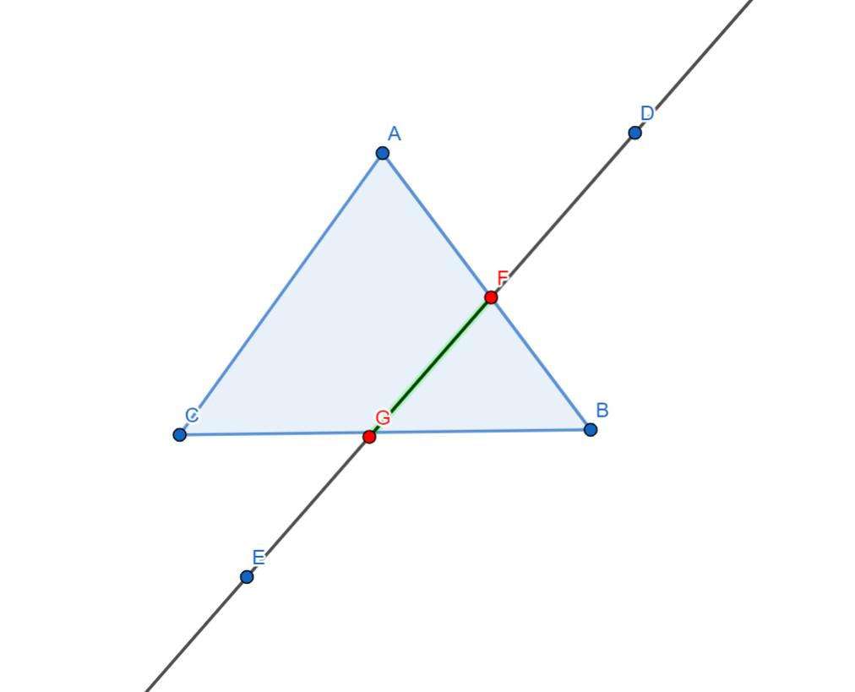
Возникшие затруднения
Посчитать длину сегмента внутри треугольника. Надо ввести новые точки, на пересечение прямой и треугольника, а затем уже считать расстояние между ними.

Slide 12
Спасибо за внимание!
Презентация была подготовлена ученицей 10-1 класса, Кузьмичевой Марией.
Контактная информация : malina.agnessa@bk.ru

